Slide 1


Python Orientação a Objetos
Prof. Eduardo Campos (CEFET-MG)
Python Aula 05

Slide 2



Definindo classes
... Noções de Orientação a Objetos
Python Aula 05

Slide 3
... E tudo são objetos...
Tudo em Python é no fim um objeto!
“hello”.upper()
list3.append(‘a’)
dict2.keys()
Eles parecem como chamadas de método em Java ou C++ !
Novos objetos (classes) podem ser facilmente adicionados aos tipos de dados já existentes em Python!
De fato, programar em Python é normalmente feito de forma orienta da objetos!
Python Aula 05

Slide 4
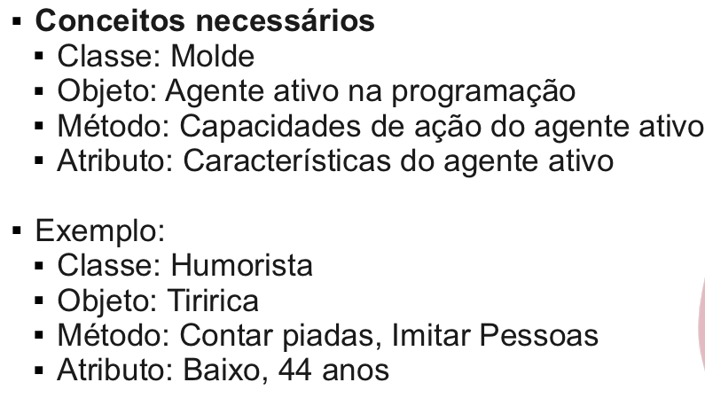
... Definindo uma classe...
Python não usa o conceito de definição de interfaces como em outras linguagens. Basta você definir a clase e utilizá-la!
Python Aula 05

Slide 5
... Métodos em classes...
Definir um método em uma classe , basta incluir a definição da função seguindo o escopo de bloco da classe.
Em todos métodos associados à instância definido dentro de uma classe devem ter o argumento self definido como primeiro argumento.
Há geralmente um método especial __init__ definido na maioria das classes.
Python Aula 05

Slide 6
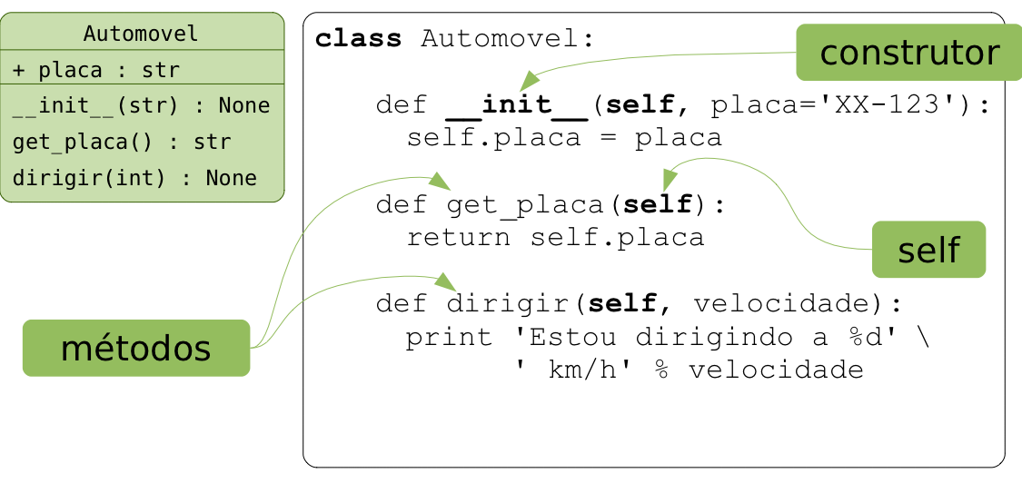
Definição de uma classe
Python Aula 05

Slide 7

Orientação a objetos
Criando e Deletando instâncias
Python Aula 05

Slide 8
Instanciando Objetos
Não há “new” como feito em Java!
a = student(“Sheldon”, 34 ) (** sem o operador new! )
“__init__” serve como construtor de uma classe. Geralmente faz o trabalho de inicialização.
Não há limite para o número de argumentos passados para o método __init__ . Como em qualquer outra função, os argumentos podem ser definidos com valores default, tornando-os assim opcionais ao chamador
Python Aula 05

Slide 9
Instanciando Objetos
self : O primeiro argumento de qualquer método é a referência para a própria instância da classe
Em “__init__” self referencia o objeto criado recentemente, e em outros métodos, referencia a instância de qual o método foi invocado.
Similar ao this usado em Java ou C++
Porém Python usa mais self do que Java com this
Python Aula 05

Slide 10
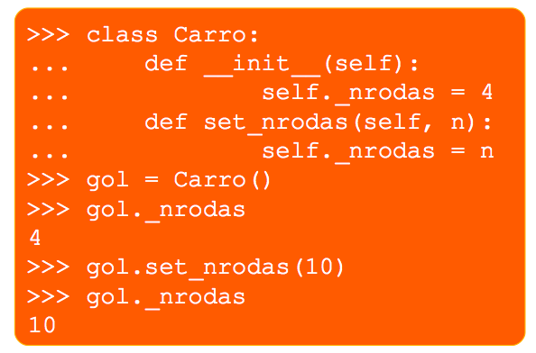
__init__
Python Aula 05

Slide 11
self
Não é necessário incluí-lo no método que faz a chamada do mesmo, apenas na definição!
Python passa ele automaticamente.
a = Automovel()
print a.get_placa()
Python Aula 05

Slide 12
Deletando instâncias
Quando estiver finalizado com o objeto, você não precisa deletá-lo ou liberá-lo explicitamente.
Python possui garbage collection de forma automática.
Python irá automaticamente detectar quando todas as referências para um trecho de memória estiver não sendo mais referenciado. Automaticamente, a memória é liberada.
Poucos leaks de mémoria, e não há métodos “destrutores” em Python!
Python Aula 05

Slide 13

Desvendando a classe...
Acesso de atributos e métodos
Python Aula 05

Slide 14
Acessibilidade
Acesso de métodos e atributos
Diretamente objeto.atributo ou por algum método objeto.getAtributo()
a = Automovel()
print a.n_rodas
Python Aula 05

Slide 15
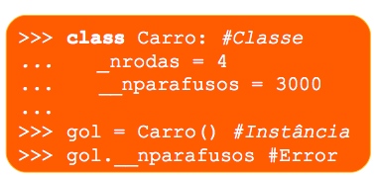
Acessibilidade
Atributos (class e ou instâncias)
Privados
Atributos e métodos só podem ser acessados dentro da classe, usa-se “__” no ínicio do nome.
Protected
Apenas convenção e usa-se apenas um “_” no nome de métodos ou atributos
Python Aula 05

Slide 16
Especial: property
class Fone(object):
(...)
def pegar_volume(self):
return self.volume
volume = property(pegar_volume,alterar_volume)
.
Python Aula 05

Slide 17
Especial: property
>>>fone = Fone(200)
>>>fone.pegarVolume()
100
>>>fone.volume
100
>>>fone.volume = - 50
0
>>>fone.volume = 200
>>>fone.volume
100
Python Aula 05

Slide 18

Atributos
Como declarar os membros de uma classe ?!
Python Aula 05

Slide 19
Atributos
Exceto métodos, todos os demais dados dentro de uma classe são armazenados como atributos.
Atributos de instância
Variáveis que pertencem a uma instância particular da classe
Cada instância tem o seu próprio valor para o atributo
Os mais freqüentes em classes
Atributos de classe
Variáveis que pertencem à classe como um todo.
Todas as instâncias da classe compartilham o mesmo atributo (valor).
Conhecidos como “estáticos”em outras linguagems
Python Aula 05

Slide 20
Atributos
Atributos de instância são criados e inicializados pelo método __init__()
Simplesmente atribuindo um valor a um rótulo
Dentro da classe, referir-se ao atributo usando self
Exemplo: self.full_name
Python Aula 05

Slide 21
Atributos
Atributos de classe são compartilhados (apenas uma cópia) por todas instâncias da classe.
Qualquer instância alterá-lo, o valor é alterado para todas instâncias.
Atributos de classe são definidas:
Dentro da definição de uma classe
Fora de quaisquer métodos da classe
Já que estes atributos são compartilhados por todas instâncias de uma classe, eles são acessados através de uma notação diferente:
self.__class__.name
Python Aula 05

Slide 22

Herança
Python é uma linguagem de programação...
Python Aula 05

Slide 23
Herança
Uma classe pode herdar a definição de outra classe
Permite o uso ou a extensão de métodos e atributos previamente definidos por outra classe.
Nova classe: subclasse. Original: classe pai, ancestral ou superclasse
Para definir uma subclasse, coloque o nome da superclasse entre parênteses depois do nome da subclasse na primeira linha da definição.
Python não tem a palavra ‘extends’ como em Java
Múltipla herança é suportada
Python Aula 05

Slide 24
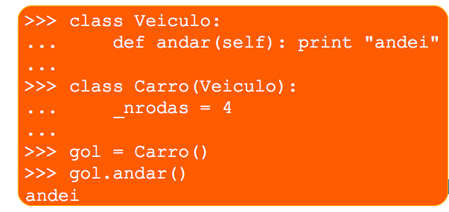
Herança
Python Aula 05

Slide 25
Redefinindo métodos
Você pode redefinir métodos declarados na superclasse
O mesmo vale para o método __init__ .
Geralmente você algo assim no método __init__ das subclasses:
parentClass.__init__(self,x,y)
onde parentClass é o nome da classe pai.
Python Aula 05

Slide 26
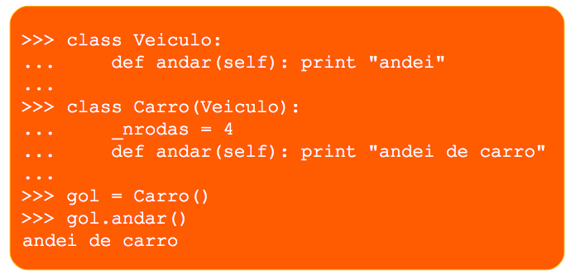
Redefinindo métodos
Python Aula 05

Slide 27
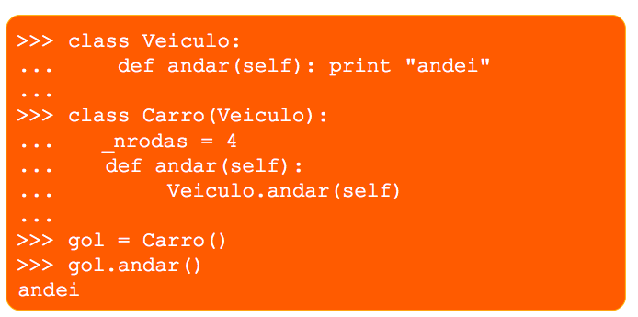
Redefinindo métodos
Python Aula 05

Slide 28
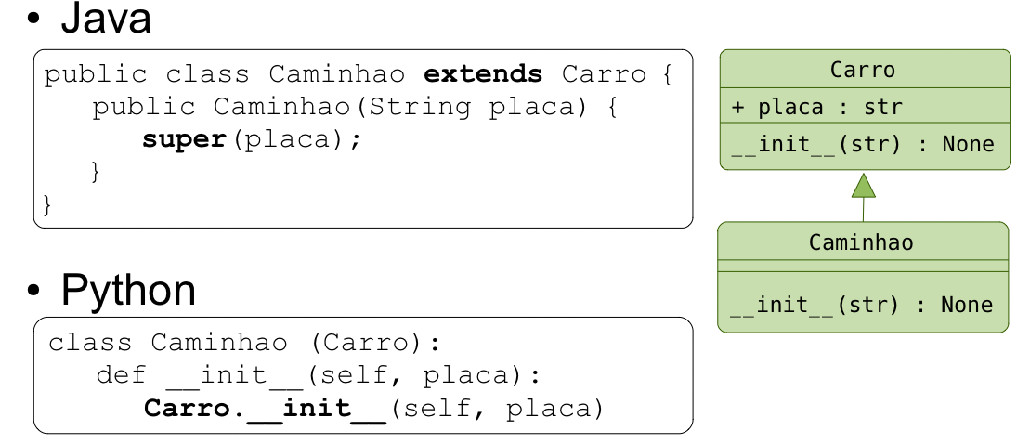
Herança
Python Aula 05

Slide 29

Alguns métodos e atributos speciais nativos
I am special!
Python Aula 05

Slide 30
Membros nativos
As classes contêm métodos e atributos especiais que são incluídos por Python mesmo se você não os defina explicitamente.
A maioria destes métodos são invocados automaticamentos a partir de alguma ação ou evento por meio de operadores ou uso da classe.
Algums atributos nativos definem informações que devem ser armazenadas para todas as classes.
Todos os membros nativos tem 2 underscores ao redor dos nomes: __init__ , __doc__
Python Aula 05

Slide 31
Membros nativos
Alguns métodos como por exemplo __repr__ existem para todas as classes e você pode sempre redefiní-las.
A definição deste método especifica como tornar a instância de uma classe em uma string.
print f algumas vezes chama f.__repr__() para chamar a representação em string do objeto f
Se você digitar f e pressionar ENTER, então você também está chamando __repr__ para informar ao display o que deve ser exibido ao usuário
Python Aula 05

Slide 32
Métodos nativos
Você pode redefinir estes métodos também:
__init__ : O construtor da classe
__cmp__: Define como == funciona para a classe
__len__ : Define como len(obj) funciona
__copy__ : Define como copiar uma classe
Outros métodos nativos permitem você dar a classe o poder de usar notação [] como um array ou () como uma chamada de função.
Python Aula 05

Slide 33
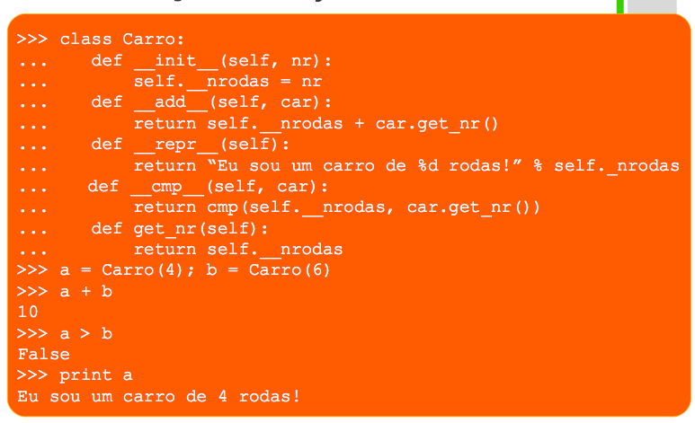
Métodos nativos
Python Aula 05

Slide 34
Atributos especiais
Estes atributos existem para todas as classes.
__doc__ : Armazena a documentação (string) para a classe.
__class__: Retorna a referência à classe de qualquer instância dela.
__module__ : Retorna a referência ao módulo que aquela classe em particular foi definida.
Outro método bem útil dir(x) retorna a lista de todos os métodos e atributos definidos pelo objeto x.
Python Aula 05

Slide 35
Polimorfismo

Slide 36
Polimorfismo em Python
Polimorfismo permite que objetos de diferentes classes sejam tratados como objetos de uma classe comum
Python Aula 05

Slide 37
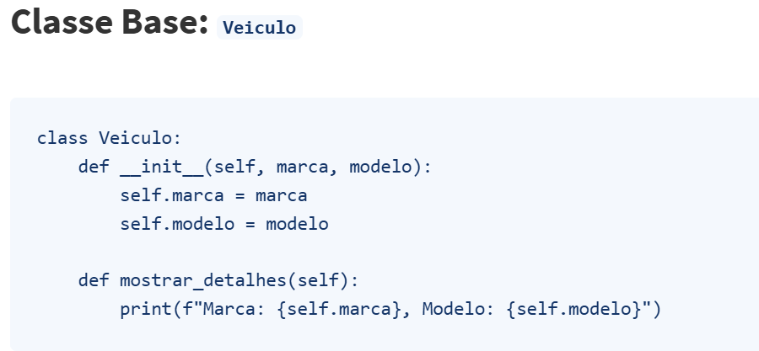
Exemplo de Polimorfismo: Classes Veiculo, Carro e Moto
Python Aula 05

Slide 38
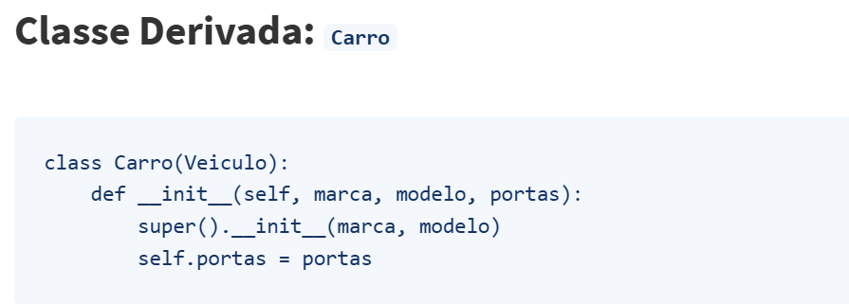
Exemplo de Polimorfismo: Classes Veiculo, Carro e Moto

Slide 39
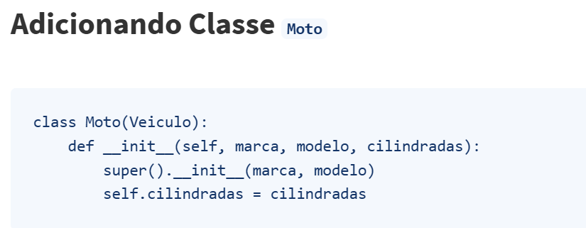
Exemplo de Polimorfismo: Classes Veiculo, Carro e Moto

Slide 40
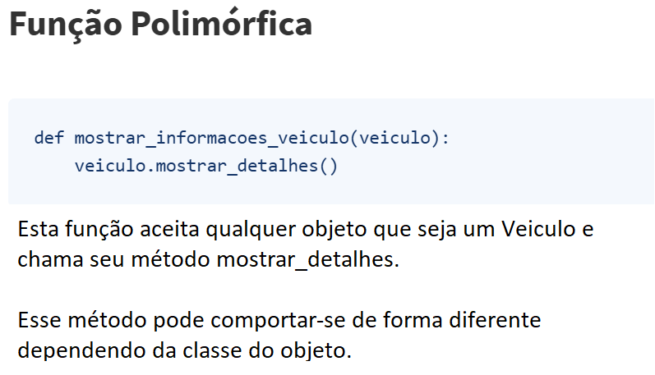
Exemplo de Polimorfismo: Classes Veiculo, Carro e Moto

Slide 41
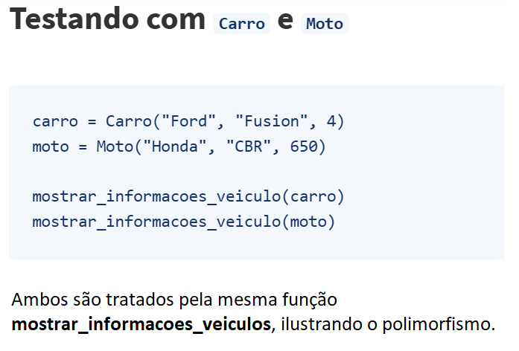
Exemplo de Polimorfismo: Classes Veiculo, Carro e Moto

Slide 42
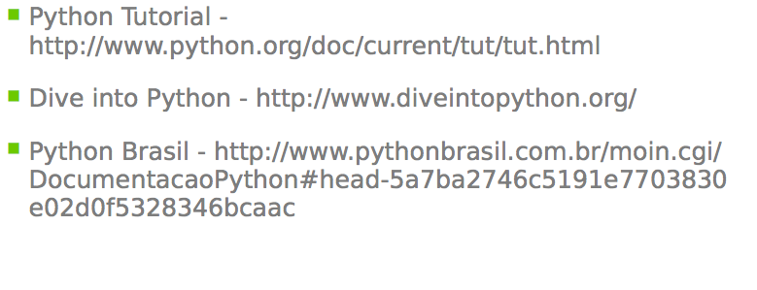
Referências
Python Aula 05

